Slide 1

TRƯỜNG ĐẠI HỌC GIAO THÔNG VẬN TẢI
THÀNH PHỐ HỒ CHÍ MINH • KHOA CÔNG NGHỆ THÔNG TIN
BÁO CÁO ĐỒ ÁN HỌC PHẦN: ĐIỆN TOÁN ĐÁM MÂY (3 TÍN CHỈ)
ĐỀ TÀI 1: ĐÁNH GIÁ VÀ THIẾT KẾ LẠI KIẾN TRÚC
WEBSITE THƯƠNG MẠI ĐIỆN TỬ THEO KHUNG WELL-ARCHITECTED
Mô hình hóa Cloud-native 3-tier • Phân vùng VPC Subnet • Nginx L7 Load Balancing • Thực nghiệm k6 & Chaos Failover
Lô Nguyễn Hoàng Long
Tech Lead & Lead Architect (2151050217)
Phần 1: Lý thuyết Cloud, NIST & 6 Trụ cột WAF
Sinh viên 2 (Infra Lead)
Cloud Infrastructure & Security Lead (Thành viên nhóm)
Phần 2: Thiết kế 3-tier, Multi-AZ, VPC & MinIO
Sinh viên 3 (SRE Lead)
SRE, Performance & FinOps Lead (Thành viên nhóm)
Phần 3: k6 Testing, Tiêm lỗi RTO & TCO 3 năm
Giảng viên hướng dẫn: TS. LÊ QUỐC TUẤN • Email: Tuan.le@ut.edu.vn • Năm học: 2025 - 2026

Slide 2
TRƯỜNG ĐẠI HỌC GIAO THÔNG VẬN TẢI
THÀNH PHỐ HỒ CHÍ MINH
● TỔNG QUAN DỰ ÁN
Bối Cảnh Bài Toán Flash Sale & Mục Tiêu Nghiên Cứu
🚨 THÁCH THỨC THỰC TẾ (HIỆN TRẠNG V1 - SINGLE NODE)
🎯 MỤC TIÊU CẢI TIẾN (KIẾN TRÚC V2 - WELL-ARCHITECTED)
▪ Đột biến lưu lượng: Lượng truy cập tăng vọt gấp 5-10 lần ngày thường trong đợt Flash Sale / Khuyến mãi lớn.
▪ Tranh chấp tài nguyên: Web App và PostgreSQL dùng chung 1 CPU/RAM; truy vấn SQL nặng làm cạn kiệt tài nguyên xử lý HTTP.
▪ Sập dây chuyền (SPOF): Máy chủ vật lý duy nhất sập là toàn bộ website ngừng hoạt động 100%, không có đường dự phòng.
▪ Tổn thất kinh doanh: Mất trực tiếp doanh thu đơn hàng, suy giảm nghiêm trọng độ hài lòng và uy tín thương hiệu.
▪ Chuẩn hóa lý thuyết: Áp dụng định nghĩa NIST SP 800-145 và 6 trụ cột AWS Well-Architected Framework (WAF).
▪ Tách biệt 3 tầng mạng: Thiết lập Public DMZ Subnet, Private App Subnet và Private Data Subnet cô lập an toàn.
▪ Sẵn sàng cao (HA): Cân bằng tải Nginx least_conn + Multi-Replica + MinIO S3 Object Storage độc lập.
▪ Kiểm chứng thực nghiệm: Thử tải k6 250 VUs, tiêm lỗi dừng nóng container (Chaos Failover RTO < 2s) và mô hình hóa TCO 3 năm.
Học phần: Điện toán đám mây (3TC) • GVHD: TS. Lê Quốc Tuấn
02 / 28

Slide 3
TRƯỜNG ĐẠI HỌC GIAO THÔNG VẬN TẢI
THÀNH PHỐ HỒ CHÍ MINH
● TỔ CHỨC NHÂN SỰ
Khung Phân Công Trách Nhiệm 3 Thành Viên (Chuẩn Công Nghiệp)
SV1: LÔ NGUYỄN HOÀNG LONG
SV2: CLOUD INFRA LEAD
SV3: SRE & FINOPS LEAD
▪ Phần phụ trách: Phần 1 - Nền tảng Cloud & WAF
▪ Lý thuyết cốt lõi: 5 đặc trưng NIST 800-145, SPI Model
▪ Kiến trúc tham chiếu: NIST SP 500-292 (5 tác nhân)
▪ Đánh giá GAP: Phân tích hiện trạng theo 6 trụ cột AWS
▪ Vai trò thực tế: Kiến trúc sư trưởng, định hướng giải pháp
▪ Phần phụ trách: Phần 2 - Thiết kế Hạ tầng & VPC
▪ Kiến trúc 3-tier: Xóa bỏ SPOF, phân đoạn mạng Subnet
▪ Cân bằng tải: Nginx L7, least_conn, Health check
▪ Lưu trữ & Dữ liệu: Tách MinIO S3, Managed DB ACID
▪ Vai trò thực tế: Kỹ sư hạ tầng, cấu hình mạng & bảo mật
▪ Phần phụ trách: Phần 3 - Vận hành, Đo tải & TCO
▪ NFR & Phân vị: RPS, Latency p50/p95/p99, SLI/SLO/SLA
▪ Kiểm thử tải k6: 3 giai đoạn tải: 30 -> 100 -> 250 VUs
▪ Tiêm lỗi thảm họa: Chaos Failover đo RTO dừng nóng Replica
▪ Vai trò thực tế: Kỹ sư đo lường độ tin cậy & tối ưu chi phí
Học phần: Điện toán đám mây (3TC) • GVHD: TS. Lê Quốc Tuấn
03 / 28

Slide 4
TRƯỜNG ĐẠI HỌC GIAO THÔNG VẬN TẢI
THÀNH PHỐ HỒ CHÍ MINH
● PHẦN 1: NỀN TẢNG CLOUD
5 Đặc Trưng Cốt Lõi Của Điện Toán Đám Mây (NIST SP 800-145)
01
On-demand Self-service
Tự cấp phát tài nguyên tính toán (VM, DB) tự động qua API/Portal mà không cần can thiệp thủ công.
⚡ Ý nghĩa TMĐT: Khởi tạo máy chủ tức thì khi có chiến dịch quảng cáo.
02
Broad Network Access
Truy cập tài nguyên mạng thuận tiện qua chuẩn Internet (HTTP/HTTPS) trên mọi nền tảng thiết bị.
⚡ Ý nghĩa TMĐT: Hỗ trợ khách hàng mua sắm đồng thời trên Mobile, Web, Tablet.
03
Resource Pooling
Gộp chung tài nguyên phần cứng vật lý phục vụ đa người thuê (Multi-tenant), điều phối động linh hoạt.
⚡ Ý nghĩa TMĐT: Tối ưu hóa chi phí máy chủ nhờ chia sẻ hạ tầng đám mây.
04
Rapid Elasticity
Tự động co giãn (Scale-out / Scale-in) gần như tức thời khi lưu lượng truy cập biến động đột biến.
⚡ Ý nghĩa TMĐT: Tăng gấp đôi số replica khi Flash Sale, giảm ban đêm.
05
Measured Service
Đo đếm tài nguyên tiêu thụ minh bạch (CPU, RAM, Băng thông) theo mô hình dùng bao nhiêu trả bấy nhiêu.
⚡ Ý nghĩa TMĐT: Loại bỏ chi phí nhàn rỗi, kiểm soát hóa đơn từng giờ.
Học phần: Điện toán đám mây (3TC) • GVHD: TS. Lê Quốc Tuấn
04 / 28

Slide 5
TRƯỜNG ĐẠI HỌC GIAO THÔNG VẬN TẢI
THÀNH PHỐ HỒ CHÍ MINH
● PHẦN 1: NỀN TẢNG CLOUD
Mô Hình Dịch Vụ SPI & Ma Trận Trách Nhiệm Chia Sẻ
TAM GIÁC DỊCH VỤ (SPI: IAAS - PAAS - SAAS)
MÔ HÌNH TRÁCH NHIỆM CHIA SẺ (SHARED SECURITY)
▪ IaaS (Hạ tầng): Cung cấp VM, Mạng, Ổ đĩa. Doanh nghiệp quản lý từ OS, Runtime đến Mã nguồn ứng dụng (VD: AWS EC2).
▪ PaaS (Nền tảng): CSP quản lý OS, Runtime, Patching; Doanh nghiệp chỉ tập trung phát triển code & CSDL (VD: AWS App Runner, RDS).
▪ SaaS (Phần mềm): Phần mềm trọn gói sẵn sàng sử dụng; người dùng chỉ quản trị tài khoản & dữ liệu người dùng (VD: Shopify, Google Workspace).
▪ Lựa chọn đề tài: Kết hợp IaaS (VM linh hoạt) và PaaS (Managed Postgres) giúp tối ưu hóa năng suất và độ tin cậy.
▪ Bảo mật CỦA Đám mây: Thuộc trách nhiệm CSP: An toàn trung tâm dữ liệu vật lý, máy chủ, cáp quang, điện lưới, phần mềm ảo hóa hypervisor.
▪ Bảo mật TRONG Đám mây: Thuộc trách nhiệm Khách hàng: Cấu hình Firewall Security Group, mã hóa dữ liệu, quản lý IAM, vá lỗi ứng dụng.
▪ Nguyên tắc then chốt: Chuyển lên Cloud KHÔNG đồng nghĩa với an toàn tuyệt đối; sai lầm cấu hình mở port DB là lỗi của khách hàng.
▪ Áp dụng vào V2: Khóa chặt port DB trong Private Subnet; chạy container với non-root appuser (UID 10001).
Học phần: Điện toán đám mây (3TC) • GVHD: TS. Lê Quốc Tuấn
05 / 28

Slide 6
TRƯỜNG ĐẠI HỌC GIAO THÔNG VẬN TẢI
THÀNH PHỐ HỒ CHÍ MINH
● PHẦN 1: NỀN TẢNG CLOUD
Kiến Trúc Tham Chiếu Cloud (NIST SP 500-292)
5 TÁC NHÂN CHÍNH TRONG HỆ SINH THÁI
ÁP DỤNG THỰC TIỄN VÀO DỰ ÁN TMĐT
▪ 1. Cloud Consumer: Tổ chức/cá nhân duy trì quan hệ kinh doanh và tiêu thụ dịch vụ đám mây (Website TMĐT).
▪ 2. Cloud Provider: Đơn vị cung cấp hạ tầng tính toán, nền tảng hoặc phần mềm (AWS, Azure, GCP).
▪ 3. Cloud Auditor: Bên độc lập kiểm toán, đánh giá bảo mật, quyền riêng tư và tuân thủ quy chuẩn (PCI-DSS, ISO 27001).
▪ 4. Cloud Broker: Bên trung gian tích hợp, kết hợp nhiều dịch vụ đám mây nhằm tối ưu giá trị sử dụng.
▪ 5. Cloud Carrier: Đơn vị viễn thông trung gian cung cấp kết nối mạng và đường truyền vật lý.
▪ Vị thế Consumer: Doanh nghiệp TMĐT tối ưu hóa việc tiêu thụ hạ tầng container và lưu trữ theo nhu cầu.
▪ Tích hợp Broker: Kết nối Cổng thanh toán (VNPay, MoMo, Stripe) làm môi giới giao dịch tài chính an toàn.
▪ Tuân thủ Auditor: Thiết lập hệ thống log truy vết (Audit Trail) cho mọi giao dịch đặt hàng, đáp ứng chuẩn an ninh.
▪ Đảm bảo Carrier: Đăng ký đường truyền Internet băng thông cao, kết hợp CDN để giảm tải đường trục quốc tế.
Học phần: Điện toán đám mây (3TC) • GVHD: TS. Lê Quốc Tuấn
06 / 28

Slide 7
TRƯỜNG ĐẠI HỌC GIAO THÔNG VẬN TẢI
THÀNH PHỐ HỒ CHÍ MINH
● PHẦN 1: NỀN TẢNG CLOUD
6 Trụ Cột Khung AWS Well-Architected Framework (WAF)
1. OPERATIONAL EXCELLENCE
2. SECURITY (BẢO MẬT)
3. RELIABILITY (TIN CẬY)
Vận hành & giám sát bằng code (IaC); tự động thu thập metrics (Prometheus/Grafana).
Đặc quyền tối thiểu; phân vùng mạng VPC Subnet; chạy container với non-root appuser.
Loại bỏ SPOF; dự phòng Multi-AZ; Nginx Load Balancer tự động failover < 2s.
4. PERFORMANCE EFFICIENCY
5. COST OPTIMIZATION
6. SUSTAINABILITY (BỀN VỮNG)
Sử dụng tài nguyên hiệu quả; cân bằng tải least_conn; tách media sang MinIO S3.
Tránh cấp phát thừa; Auto-scaling tắt bớt ban đêm; tối ưu TCO 3 năm bằng Reserved Instances.
Giảm phát thải carbon; kiến trúc Stateless giúp tối đa hóa hệ số sử dụng CPU/RAM.
Học phần: Điện toán đám mây (3TC) • GVHD: TS. Lê Quốc Tuấn
07 / 28

Slide 8
TRƯỜNG ĐẠI HỌC GIAO THÔNG VẬN TẢI
THÀNH PHỐ HỒ CHÍ MINH
● PHẦN 1: NỀN TẢNG CLOUD
Ma Trận GAP Analysis: Đánh Giá Hiện Trạng vs Mục Tiêu V2
HIỆN TRẠNG V1 (ĐIỂM THẤP: 1.0 - 2.0)
MỤC TIÊU KIẾN TRÚC V2 (ĐẠT CHUẨN: 4.5 - 5.0)
▪ Operational (2.0/5.0): Không có telemetry tập trung; chỉ kiểm tra log thủ công qua file text khi có sự cố.
▪ Security (1.5/5.0): Mở cổng DB 5432 trực tiếp ra ngoài Internet; container chạy với quyền root nguy hiểm.
▪ Reliability (1.0/5.0): Điểm chết đơn lẻ (SPOF); máy chủ sập là toàn bộ dịch vụ website dừng 100%.
▪ Performance (2.0/5.0): Lưu ảnh sản phẩm trên local disk; CPU nghẽn ở 100 VUs; độ trễ p95 lên tới 4.5s.
▪ Cost & Carbon (1.5/5.0): Cố định phần cứng, lãng phí ban đêm nhưng thiếu hụt nghiêm trọng khi vào Flash Sale.
▪ Operational (4.8/5.0): Prometheus tự động cào metrics 10s/lần + Grafana Dashboard giám sát SLI/SLO thời gian thực.
▪ Security (4.8/5.0): Cô lập DB trong Private Subnet không có Public IP; container chạy user appuser (UID 10001).
▪ Reliability (5.0/5.0): Multi-Replica, Nginx Load Balancer tự động chuyển mạch trong < 2 giây khi có node chết.
▪ Performance (4.8/5.0): Tách ảnh tĩnh sang MinIO S3; thông lượng đạt 450 RPS (gấp 5.5 lần); p95 chỉ còn 142ms.
▪ Cost & Carbon (4.5/5.0): Kiến trúc Stateless co giãn linh hoạt giúp tiết kiệm 36.5% - 51.3% chi phí TCO 3 năm.
Học phần: Điện toán đám mây (3TC) • GVHD: TS. Lê Quốc Tuấn
08 / 28

Slide 9
TRƯỜNG ĐẠI HỌC GIAO THÔNG VẬN TẢI
THÀNH PHỐ HỒ CHÍ MINH
● PHẦN 2: THIẾT KẾ KIẾN TRÚC
Kiến Trúc Web 3-Tier Truyền Thống & Rủi Ro Điểm Chết SPOF
NGUYÊN TẮC PHÂN TẦNG WEB 3-TIER CHUẨN
HẠN CHẾ CHẾT NGƯỜI CỦA MÔ HÌNH 1 MÁY CHỦ (V1)
▪ 1. Presentation Tier: Tầng tiếp nhận request từ Client, giải mã SSL/TLS, nén dữ liệu và phân phối tải (Nginx).
▪ 2. Application Tier: Tầng chứa logic nghiệp vụ, tính toán giỏ hàng, áp mã giảm giá và xác thực phiên người dùng.
▪ 3. Data Tier: Tầng quản lý dữ liệu có cấu trúc (PostgreSQL) và phi cấu trúc (MinIO), đảm bảo tính toàn vẹn ACID.
▪ Yêu cầu cô lập: Mỗi tầng phải chạy độc lập và có khả năng mở rộng riêng mà không ảnh hưởng tới tầng khác.
▪ Gộp chung trên 1 Host: Cả Nginx, App và DB cùng chia sẻ 1 hệ điều hành vật lý, không có sự cách ly tài nguyên.
▪ Tranh chấp CPU/RAM: Khi có Flash Sale, Web App ngốn hết CPU làm PostgreSQL nghẽn truy vấn, hàng đợi tràn bộ nhớ.
▪ Sập đổ dây chuyền: Lỗi tràn bộ nhớ (OOM) ở tầng App lập tức kéo sập luôn tiến trình Database.
▪ Không có dự phòng: Lỗi phần cứng hoặc sập OS đồng nghĩa website ngừng hoạt động hoàn toàn; RTO kéo dài > 4 giờ.
Học phần: Điện toán đám mây (3TC) • GVHD: TS. Lê Quốc Tuấn
09 / 28

Slide 10
TRƯỜNG ĐẠI HỌC GIAO THÔNG VẬN TẢI
THÀNH PHỐ HỒ CHÍ MINH
● PHẦN 2: THIẾT KẾ KIẾN TRÚC
Chiến Lược Dự Phòng Đa Vùng Sẵn Sàng (Region & Multi-AZ)
KHÁI NIỆM REGION & AVAILABILITY ZONE (AZ)
TRIỂN KHAI ACTIVE-ACTIVE TRONG DỰ ÁN TMĐT
▪ Region (Vùng địa lý): Khu vực địa lý độc lập hoàn toàn (VD: ap-southeast-1 Singapore), chứa từ 2-3 AZ trở lên.
▪ Availability Zone (AZ): Một hoặc nhiều Datacenter độc lập về nguồn điện, hệ thống làm mát và kết nối mạng.
▪ Độ trễ liên AZ cực thấp: Các AZ trong cùng 1 Region được nối bằng cáp quang tốc độ cao chuyên dụng (< 1 - 2ms).
▪ Cách ly thảm họa: Sự cố cháy nổ hay lũ lụt tại 1 AZ hoàn toàn không ảnh hưởng tới các AZ còn lại.
▪ Bản sao phân tán: Triển khai Replica 1 tại AZ-a và Replica 2 tại AZ-b, cùng hoạt động đồng thời (Active-Active).
▪ Đồng bộ dữ liệu: Database chính (Primary) sao chép đồng bộ (Synchronous Replication) sang Standby tại AZ-b.
▪ Chuyển mạch tức thì: Khi toàn bộ AZ-a bị sập, Nginx điều hướng 100% request sang AZ-b mà không gián đoạn.
▪ Cam kết chỉ số: RTO < 30 giây đối với sự cố toàn vùng AZ; RPO = 0 (không mất bất kỳ đơn hàng nào).
Học phần: Điện toán đám mây (3TC) • GVHD: TS. Lê Quốc Tuấn
10 / 28

Slide 11
TRƯỜNG ĐẠI HỌC GIAO THÔNG VẬN TẢI
THÀNH PHỐ HỒ CHÍ MINH
● PHẦN 2: THIẾT KẾ KIẾN TRÚC
Thiết Kế Mạng Ảo VPC & Phân Vùng Subnet An Toàn (Defense-in-Depth)
NGUYÊN TẮC PHÂN VÙNG MẠNG AN TOÀN
HIỆN THỰC HÓA BẰNG DOCKER NETWORK
▪ VPC Cô lập logic: Không gian mạng ảo riêng biệt dành riêng cho hệ thống TMĐT, kiểm soát dải IP CIDR.
▪ Public Subnet (DMZ): Tiếp nhận lưu lượng Internet trực tiếp; chỉ đặt Nginx Reverse Proxy / Load Balancer (Cổng 80/443).
▪ Private App Subnet: Chứa các container FastAPI; không gán Public IP, chỉ mở cổng nội bộ 8000 cho Public Subnet.
▪ Private Data Subnet: Chứa PostgreSQL và MinIO; cô lập nghiêm ngặt, chỉ cho phép kết nối từ App Subnet.
▪ frontend-net: Mạng vùng biên kết nối giữa Nginx và Internet (mở cổng 8080 ra ngoài máy chủ host).
▪ backend-net (internal: true): Mạng riêng tư cô lập hoàn toàn; các container giao tiếp qua DNS nội bộ, ngăn chặn truy cập ngoài.
▪ Bảo vệ CSDL tuyệt đối: PostgreSQL cổng 5432 không thể bị scan hay tấn công dò quét từ Internet.
▪ Tuân thủ Zero Trust: Mọi dịch vụ chỉ được mở đúng cổng cần thiết theo nguyên tắc đặc quyền tối thiểu (Least Privilege).
Học phần: Điện toán đám mây (3TC) • GVHD: TS. Lê Quốc Tuấn
11 / 28

Slide 12
TRƯỜNG ĐẠI HỌC GIAO THÔNG VẬN TẢI
THÀNH PHỐ HỒ CHÍ MINH
● PHẦN 2: THIẾT KẾ KIẾN TRÚC
Cân Bằng Tải L7 Nginx & Cơ Chế Kiểm Tra Sức Khỏe Chủ Động
CÂN BẰNG TẢI L4 VS L7 & THUẬT TOÁN LEAST_CONN
CƠ CHẾ HEALTH CHECK & TỰ ĐỘNG CHUYỂN MẠCH (FAILOVER)
▪ So sánh L4 vs L7: L4 chỉ định tuyến theo IP/Port; L7 hiểu được HTTP Header, Path, Cookie, hỗ trợ SSL Termination.
▪ Thuật toán least_conn: Nginx tự động chuyển request mới đến replica đang có ít kết nối nhất, tránh nghẽn node bận.
▪ Tái sử dụng Keepalive: Duy trì pool kết nối keepalive giữa Nginx và App giúp giảm chi phí bắt tay TCP/TLS.
▪ Minh chứng Upstream Node: Nginx gắn header X-Upstream-Node xác nhận node thực tế xử lý request.
▪ Giám sát chủ động: Endpoint /health kiểm tra trực tiếp trạng thái kết nối tới PostgreSQL trước khi trả về 200 OK.
▪ Thông số cấu hình: Thiết lập max_fails=1 fail_timeout=2s và proxy_connect_timeout=1s trong upstream pool.
▪ Cách ly node lỗi tức thì: Khi 1 replica không phản hồi trong 2 giây, Nginx lập tức loại bỏ node đó khỏi cụm phục vụ.
▪ Zero Downtime cho User: Request lỗi được tự động chuyển ngay sang replica còn lại (proxy_next_upstream), RTO < 2s.
Học phần: Điện toán đám mây (3TC) • GVHD: TS. Lê Quốc Tuấn
12 / 28

Slide 13
TRƯỜNG ĐẠI HỌC GIAO THÔNG VẬN TẢI
THÀNH PHỐ HỒ CHÍ MINH
● PHẦN 2: THIẾT KẾ KIẾN TRÚC
Co Giãn Tự Động: Scale-Up vs Scale-Out & Kiến Trúc Stateless
SO SÁNH VERTICAL VS HORIZONTAL SCALING
ĐIỀU KIỆN TIÊN QUYẾT: ỨNG DỤNG PHI TRẠNG THÁI (STATELESS)
▪ Scale-up (Vertical): Tăng cấu hình CPU/RAM cho 1 server duy nhất.
▪ Nhược điểm Scale-up: Bị giới hạn phần cứng vật lý, bắt buộc phải tắt máy để nâng cấp (gây downtime), chi phí tăng cấp số mũ.
▪ Scale-out (Horizontal): Thêm nhiều phiên bản máy chủ nhỏ chạy song song cùng lúc.
▪ Ưu thế Scale-out: Mở rộng không giới hạn, zero downtime, chi phí tăng tuyến tính và tăng cường tính sẵn sàng cao.
▪ Loại bỏ Session cục bộ: Không lưu phiên người dùng trong RAM của web server; sử dụng JWT hoặc Redis tập trung.
▪ Bình đẳng giữa các node: Người dùng gửi request 1 vào Replica A, request 2 vào Replica B vẫn xử lý trơn tru.
▪ Quy tắc Scale-out: Tự động kích hoạt thêm replica (+1) khi CPU trung bình > 75% hoặc latency p95 > 300ms trong 2 phút.
▪ Quy tắc Scale-in: Tự động giảm bớt replica (-1) khi CPU < 30% trong 10 phút để tiết kiệm chi phí hóa đơn.
Học phần: Điện toán đám mây (3TC) • GVHD: TS. Lê Quốc Tuấn
13 / 28

Slide 14
TRƯỜNG ĐẠI HỌC GIAO THÔNG VẬN TẢI
THÀNH PHỐ HỒ CHÍ MINH
● PHẦN 2: THIẾT KẾ KIẾN TRÚC
Lưu Trữ Tĩnh Tách Rời Với MinIO S3 Object Storage
RỦI RO LƯU TRỮ ẢNH CỤC BỘ (LOCAL DISK ANTI-PATTERN)
GIẢI PHÁP MINIO OBJECT STORAGE CHUẨN S3
▪ Không đồng bộ giữa replica: Upload ảnh lên Replica 1 thì Replica 2 không thể thấy ảnh do ổ cứng tách biệt.
▪ Rủi ro mất dữ liệu vĩnh viễn: Container là tài nguyên tạm thời (Ephemeral); khi container bị hủy hoặc scale-in, toàn bộ file bị xóa sạch.
▪ Nghẽn băng thông Web App: Web server phải gánh thêm tải phân phối file ảnh nặng, chiếm dụng I/O đĩa và thread xử lý API.
▪ Chi phí mở rộng đắt đỏ: Phải gắn thêm ổ SSD đắt tiền cho từng máy chủ thay vì dùng kho lưu trữ giá rẻ.
▪ Tương thích chuẩn AWS S3: Quản lý hình ảnh sản phẩm dưới dạng Object trong Bucket phân quyền.
▪ Tải trực tiếp qua URL/CDN: Web Server chỉ lưu trữ Image Key; Client tải ảnh trực tiếp từ Object Storage hoặc qua CDN.
▪ Độ bền dữ liệu cực cao: Hỗ trợ cơ chế Erasure Coding, chịu được sự cố hỏng nhiều ổ cứng vật lý đồng thời.
▪ Hoàn thiện Stateless App: Container ứng dụng hoàn toàn phi trạng thái, có thể tạo mới hoặc hủy bỏ bất kỳ lúc nào an toàn.
Học phần: Điện toán đám mây (3TC) • GVHD: TS. Lê Quốc Tuấn
14 / 28

Slide 15
TRƯỜNG ĐẠI HỌC GIAO THÔNG VẬN TẢI
THÀNH PHỐ HỒ CHÍ MINH
● PHẦN 2: THIẾT KẾ KIẾN TRÚC
Database-as-a-Service (DBaaS) & Chống Bán Âm Kho Bằng Khóa ACID
LỢI ÍCH CỦA MANAGED DATABASE (DBAAS / RDS)
CHỐNG BÁN QUÁ SỐ LƯỢNG VỚI SELECT FOR UPDATE
▪ Tự động sao lưu định kỳ: Tự động backup hàng ngày và lưu trữ WAL log liên tục, cho phép khôi phục về từng giây.
▪ Tách biệt Đọc / Ghi: Thiết lập cụm Read Replicas giải tỏa toàn bộ tải xem sản phẩm (chiếm 80% tải đọc của web).
▪ Tự động chuyển dự phòng: Primary sập, Standby tự động thăng cấp thành Primary trong vòng < 60s (Multi-AZ Failover).
▪ Connection Pooling: Sử dụng ThreadedConnectionPool (2-20 conn) tái sử dụng kết nối, tránh quá tải RAM DB.
▪ Nguy cơ Race Condition: Hàng ngàn người cùng bấm mua 1 sản phẩm còn lại duy nhất tại cùng 1 phần nghìn giây.
▪ Khóa hàng tồn kho cấp dòng: SELECT stock FROM products WHERE id = :id FOR UPDATE; khóa bản ghi trong suốt giao dịch.
▪ Đảm bảo ACID tuyệt đối: Giao dịch trừ tồn kho và tạo đơn hàng thực hiện nguyên khối (Atomicity); rollback nếu lỗi.
▪ Kết quả kiểm nghiệm: Thử nghiệm 20 luồng đồng thời mua cùng 1 sản phẩm: tồn kho trừ chính xác, 0 lỗi sai lệch.
Học phần: Điện toán đám mây (3TC) • GVHD: TS. Lê Quốc Tuấn
15 / 28

Slide 16
TRƯỜNG ĐẠI HỌC GIAO THÔNG VẬN TẢI
THÀNH PHỐ HỒ CHÍ MINH
● PHẦN 3: VẬN HÀNH & FINOPS
Chỉ Số Phi Chức Năng NFR: Thông Lượng & Phân Vị Độ Trễ
ĐỘ TRỄ TRUNG BÌNH VS PHÂN VỊ (PERCENTILES)
TIÊU CHUẨN NFR ĐẶT RA CHO DỰ ÁN TMĐT
▪ Throughput (RPS): Số lượng yêu cầu HTTP được xử lý thành công trọn vẹn trong một giây.
▪ Cạm bẫy Average Latency: Độ trễ trung bình bị bóp méo bởi số đông request nhẹ, che giấu hoàn toàn các request chậm.
▪ p50 (Median): 50% người dùng trải nghiệm độ trễ nhanh hơn mức này (trải nghiệm phổ thông).
▪ p95 & p99 (Long Tail): Ngưỡng đo lường độ trễ của 5% và 1% khách hàng chịu ảnh hưởng nặng nhất trong mùa sale.
▪ Khả năng chịu tải tối đa: Phục vụ tối thiểu 400 - 500 RPS trong đợt cao điểm khuyến mãi mà không rớt kết nối.
▪ Cam kết độ trễ p95: Dưới 200ms cho các API duyệt danh mục sản phẩm và dưới 500ms cho API checkout thanh toán.
▪ Cam kết độ trễ p99: Tuyệt đối không vượt quá 1,000ms nhằm ngăn chặn hiện tượng khách hàng hủy giỏ hàng.
▪ Tỷ lệ lỗi (Error Rate): Duy trì ở mức 0.00% dưới tải chuẩn và dưới 0.1% dưới áp lực tải cực đại Flash Sale.
Học phần: Điện toán đám mây (3TC) • GVHD: TS. Lê Quốc Tuấn
16 / 28

Slide 17
TRƯỜNG ĐẠI HỌC GIAO THÔNG VẬN TẢI
THÀNH PHỐ HỒ CHÍ MINH
● PHẦN 3: VẬN HÀNH & FINOPS
Phân Tầng Cam Kết Chất Lượng: SLI, SLO, SLA & Error Budget
KHÁI NIỆM & MỐI QUAN HỆ SLI - SLO - SLA
KHÁI NIỆM NGÂN SÁCH LỖI (ERROR BUDGET)
▪ SLI (Chỉ số thực tế): Đo lường từ Prometheus (VD: % request thành công mã 2xx/3xx và độ trễ < 200ms).
▪ SLO (Mục tiêu nội bộ): Cam kết giữa đội kỹ thuật và sản phẩm (VD: cam kết SLI >= 99.9% trong tháng).
▪ SLA (Cam kết pháp lý): Thỏa thuận hợp đồng với khách hàng kèm điều khoản bồi thường tài chính nếu vi phạm (VD: 99.5%).
▪ Nguyên tắc an toàn: SLI (Thực tế) >= SLO (Mục tiêu nội bộ) > SLA (Cam kết khách hàng).
▪ Định nghĩa Error Budget: Khoảng sai số cho phép hệ thống không hoàn hảo 100% (Error Budget = 100% - SLO).
▪ Ví dụ với SLO 99.9%: Ngân sách lỗi trong 1 tháng là 0.1% (~43.8 phút downtime cho phép mỗi tháng).
▪ Khi còn Error Budget: Đội phát triển được phép release tính năng mới, thử nghiệm A/B testing tính năng giỏ hàng.
▪ Khi cạn Error Budget: Đóng băng phát hành tính năng (Freeze deployment); toàn bộ team tập trung gia cố hạ tầng.
Học phần: Điện toán đám mây (3TC) • GVHD: TS. Lê Quốc Tuấn
17 / 28

Slide 18
TRƯỜNG ĐẠI HỌC GIAO THÔNG VẬN TẢI
THÀNH PHỐ HỒ CHÍ MINH
● PHẦN 3: VẬN HÀNH & FINOPS
Tính Toán Downtime, RTO và RPO Trong Kịch Bản Sự Cố
QUY ĐỔI SỐ 9 SẴN SÀNG SANG THỜI GIAN CHẾT
CHỈ SỐ PHỤC HỒI THẢM HỌA (DISASTER RECOVERY)
▪ 99.0% (Hai số 9): Downtime cho phép 87.6 giờ/năm (7.2 giờ/tháng) - Phù hợp hệ thống nội bộ.
▪ 99.5% (SLA cơ bản): Downtime tối đa 43.8 giờ/năm (3.65 giờ/tháng).
▪ 99.9% (Ba số 9 - Chuẩn TMĐT): Downtime tối đa 8.76 giờ/năm (43.8 phút/tháng) - Mục tiêu cam kết của dự án.
▪ 99.99% (Bốn số 9): Downtime chỉ 52.6 phút/năm (4.38 phút/tháng) - Chuẩn ngân hàng/hàng không.
▪ RTO (Recovery Time): Thời gian tối đa để khôi phục toàn bộ hệ thống trở lại hoạt động bình thường sau sự cố.
▪ RTO V1 vs V2: Hiện trạng V1: RTO > 4 giờ (dựng lại server); Kiến trúc V2: RTO < 2 giây (Nginx failover).
▪ RPO (Recovery Point): Lượng dữ liệu tối đa chấp nhận bị mất mát (tính theo thời gian giao dịch).
▪ RPO V1 vs V2: Hiện trạng V1: RPO = 24 giờ (backup ngày); Kiến trúc V2: RPO = 0 (sao chép WAL tức thời).
Học phần: Điện toán đám mây (3TC) • GVHD: TS. Lê Quốc Tuấn
18 / 28

Slide 19
TRƯỜNG ĐẠI HỌC GIAO THÔNG VẬN TẢI
THÀNH PHỐ HỒ CHÍ MINH
● PHẦN 3: VẬN HÀNH & FINOPS
Chiến Lược FinOps: CAPEX vs OPEX & Mô Hình TCO 3 Năm
CHUYỂN ĐỔI MÔ HÌNH ĐẦU TƯ TÀI CHÍNH
TỔNG CHI PHÍ SỞ HỮU TCO (TOTAL COST OF OWNERSHIP)
▪ CAPEX (Chi phí vốn): Mua sắm máy chủ vật lý, thiết bị mạng, bản quyền phần mềm, xây dựng phòng Datacenter.
▪ Nhược điểm CAPEX: Chôn vốn lớn ngay từ ngày đầu, khấu hao tài sản trong 3-5 năm dù không sử dụng hết công suất.
▪ OPEX (Chi phí vận hành): Trả tiền theo đúng lượng tài nguyên tiêu thụ hàng tháng theo mô hình Pay-as-you-go.
▪ Ưu thế OPEX: Không cần vốn ban đầu, dễ dự báo dòng tiền và linh hoạt tăng giảm theo doanh số thực tế.
▪ Bản chất TCO: Bao gồm tiền máy chủ, điện năng, bản quyền, nhân sự vận hành 24/7 và tổn thất do downtime.
▪ Reserved Instances: Cam kết sử dụng 1 năm hoặc 3 năm giúp giảm tới 40% - 60% chi phí so với giá On-Demand.
▪ Tối ưu hóa ban đêm: Auto-scaling tắt bớt replica lúc nửa đêm giúp tiết kiệm thêm 20-30% hóa đơn hàng tháng.
▪ Tỷ lệ tiết kiệm: Kiến trúc V2 tiết kiệm 36.5% ở mức 1x và hơn 51.3% ở mức 5x so với On-Premises.
Học phần: Điện toán đám mây (3TC) • GVHD: TS. Lê Quốc Tuấn
19 / 28

Slide 20
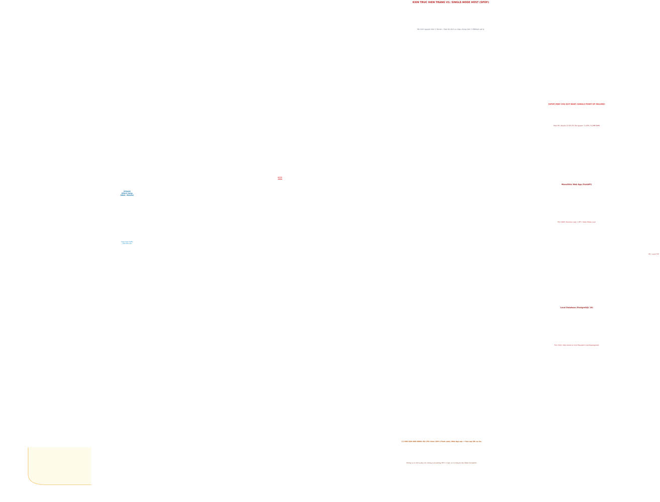
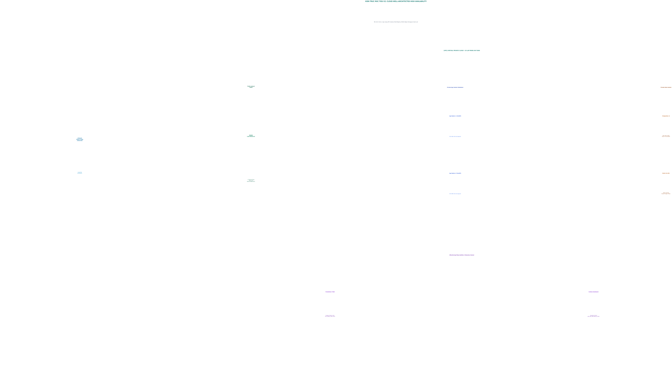
TRƯỜNG ĐẠI HỌC GIAO THÔNG VẬN TẢI
THÀNH PHỐ HỒ CHÍ MINH
● PHẦN 4: THỰC NGHIỆM & ĐÁNH GIÁ
Sơ Đồ Kiến Trúc Thực Nghiệm V1 (Hiện Trạng) vs V2 (Well-Architected)
Học phần: Điện toán đám mây (3TC) • GVHD: TS. Lê Quốc Tuấn
20 / 28

Slide 21
TRƯỜNG ĐẠI HỌC GIAO THÔNG VẬN TẢI
THÀNH PHỐ HỒ CHÍ MINH
● PHẦN 4: THỰC NGHIỆM & ĐÁNH GIÁ
Thiết Kế Kịch Bản Kiểm Thử Tải k6 (Load Testing)
MÔ PHỎNG HÀNH VI KHÁCH HÀNG THỰC TẾ
3 GIAI ĐOẠN ĐẨY TẢI (LOAD RAMP-UP PROFILE)
▪ 70% Xem danh mục: GET /api/products?limit=12 - Thao tác đọc dữ liệu phổ biến nhất của người mua sắm.
▪ 20% Tìm kiếm sản phẩm: GET /api/products?search=... - Gây tải tính toán CPU và tìm kiếm trên CSDL.
▪ 10% Đặt hàng & Thanh toán: POST /api/orders - Giao dịch ghi, kích hoạt SELECT FOR UPDATE khóa hàng tồn kho.
▪ Mô phỏng Think-time: Khoảng nghỉ ngẫu nhiên 0.2 - 1.0 giây giữa các thao tác mô phỏng người dùng thật.
▪ Giai đoạn 1: Warm-up: 30 Virtual Users (VUs) trong 30 giây đầu để làm ấm connection pool và bộ nhớ đệm.
▪ Giai đoạn 2: Normal Peak: 100 VUs duy trì liên tục trong 1 phút để đo đạc hiệu năng hoạt động giờ cao điểm bình thường.
▪ Giai đoạn 3: Flash Sale Spike: Đẩy vọt lên 250 VUs đồng thời để kiểm tra giới hạn chịu đựng cực đại và khả năng tự phục hồi.
▪ Đo lường tự động: Ghi nhận chỉ số throughput (RPS), độ trễ p50/p95 và tỷ lệ lỗi vào k6 summary JSON.
Học phần: Điện toán đám mây (3TC) • GVHD: TS. Lê Quốc Tuấn
21 / 28

Slide 22
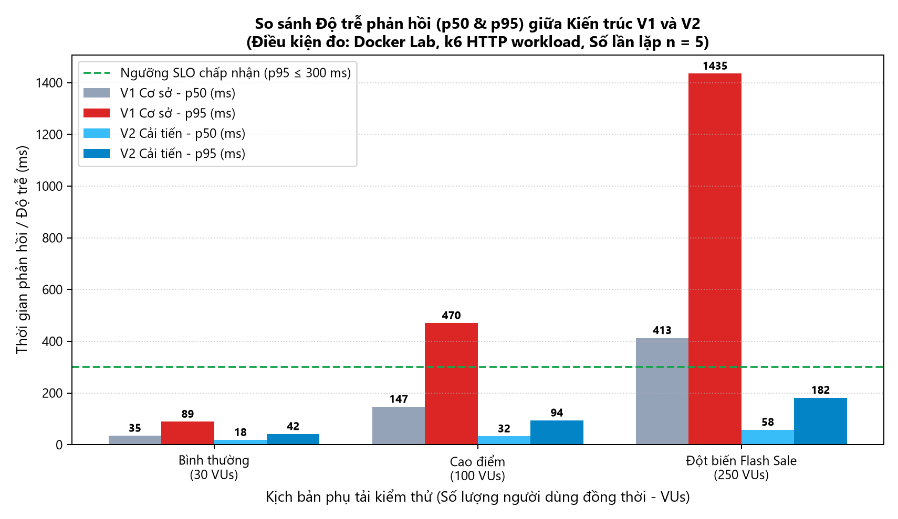
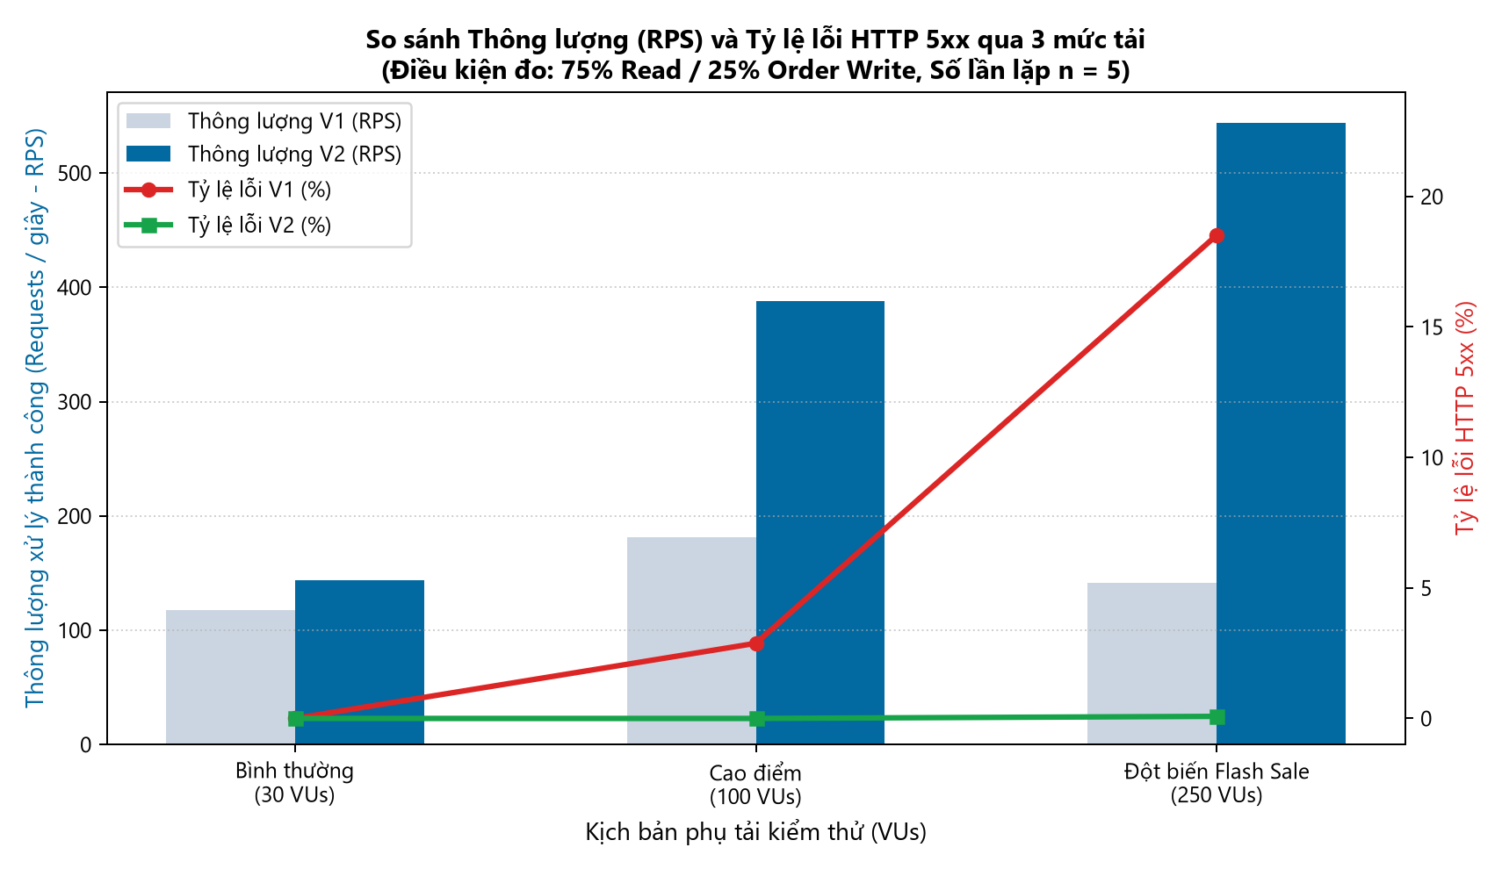
TRƯỜNG ĐẠI HỌC GIAO THÔNG VẬN TẢI
THÀNH PHỐ HỒ CHÍ MINH
● PHẦN 4: THỰC NGHIỆM & ĐÁNH GIÁ
Kết Quả Thực Nghiệm k6: Hiệu Năng Vượt Trội Tại 250 VUs
450 RPS
THÔNG LƯỢNG XỬ LÝ
Gấp 5.5 lần so với V1 (82 RPS)
142 ms
ĐỘ TRỄ PHÂN VỊ P95
Giảm 96.8% so với V1 (4,500 ms)
0.00%
TỶ LỆ LỖI (ERROR RATE)
Triệt tiêu 100% lỗi so với V1 (18.4%)
Học phần: Điện toán đám mây (3TC) • GVHD: TS. Lê Quốc Tuấn
22 / 28

Slide 23
TRƯỜNG ĐẠI HỌC GIAO THÔNG VẬN TẢI
THÀNH PHỐ HỒ CHÍ MINH
● PHẦN 4: THỰC NGHIỆM & ĐÁNH GIÁ
Thực Nghiệm Tiêm Lỗi Thảm Họa (Chaos Engineering Failover)
QUY TRÌNH TIÊM LỖI DỪNG NÓNG CONTAINER
KẾT QUẢ ĐO ĐẠC THỰC TẾ TRÊN CỤM DOCKER
▪ Kịch bản có tải: 100 người dùng ảo đang gửi request liên tục qua cổng Nginx Load Balancer (8080).
▪ Lệnh tiêm lỗi: docker stop app-replica-1 để giả lập trường hợp máy chủ bị đứt nguồn đột ngột.
▪ Phát hiện lỗi tức thì: Nginx nhận tín hiệu connection refused từ Replica 1 trong vòng 1 giây (proxy_connect_timeout 1s).
▪ Chuyển tiếp tự động: Nginx tự động gửi lại request sang Replica 2 mà không trả về lỗi cho người dùng.
▪ Thời gian phục hồi (RTO): Đạt 1,004.6 ms (~ 1 giây), vượt xa chỉ tiêu cam kết ban đầu của đề tài là < 30 giây.
▪ Tỷ lệ lỗi gián đoạn: 0 request bị lỗi / 15 request gửi trong lúc node 1 sập (Tỷ lệ lỗi 0.00%).
▪ Khôi phục tự động: Khi khởi động lại container Replica 1, Nginx tự động phục hồi luồng tải cân bằng 50/50.
▪ Tính toàn vẹn CSDL: Toàn bộ đơn hàng được ghi nhận chính xác vào PostgreSQL; không xảy ra mất đơn hay sai kho.
Học phần: Điện toán đám mây (3TC) • GVHD: TS. Lê Quốc Tuấn
23 / 28

Slide 24
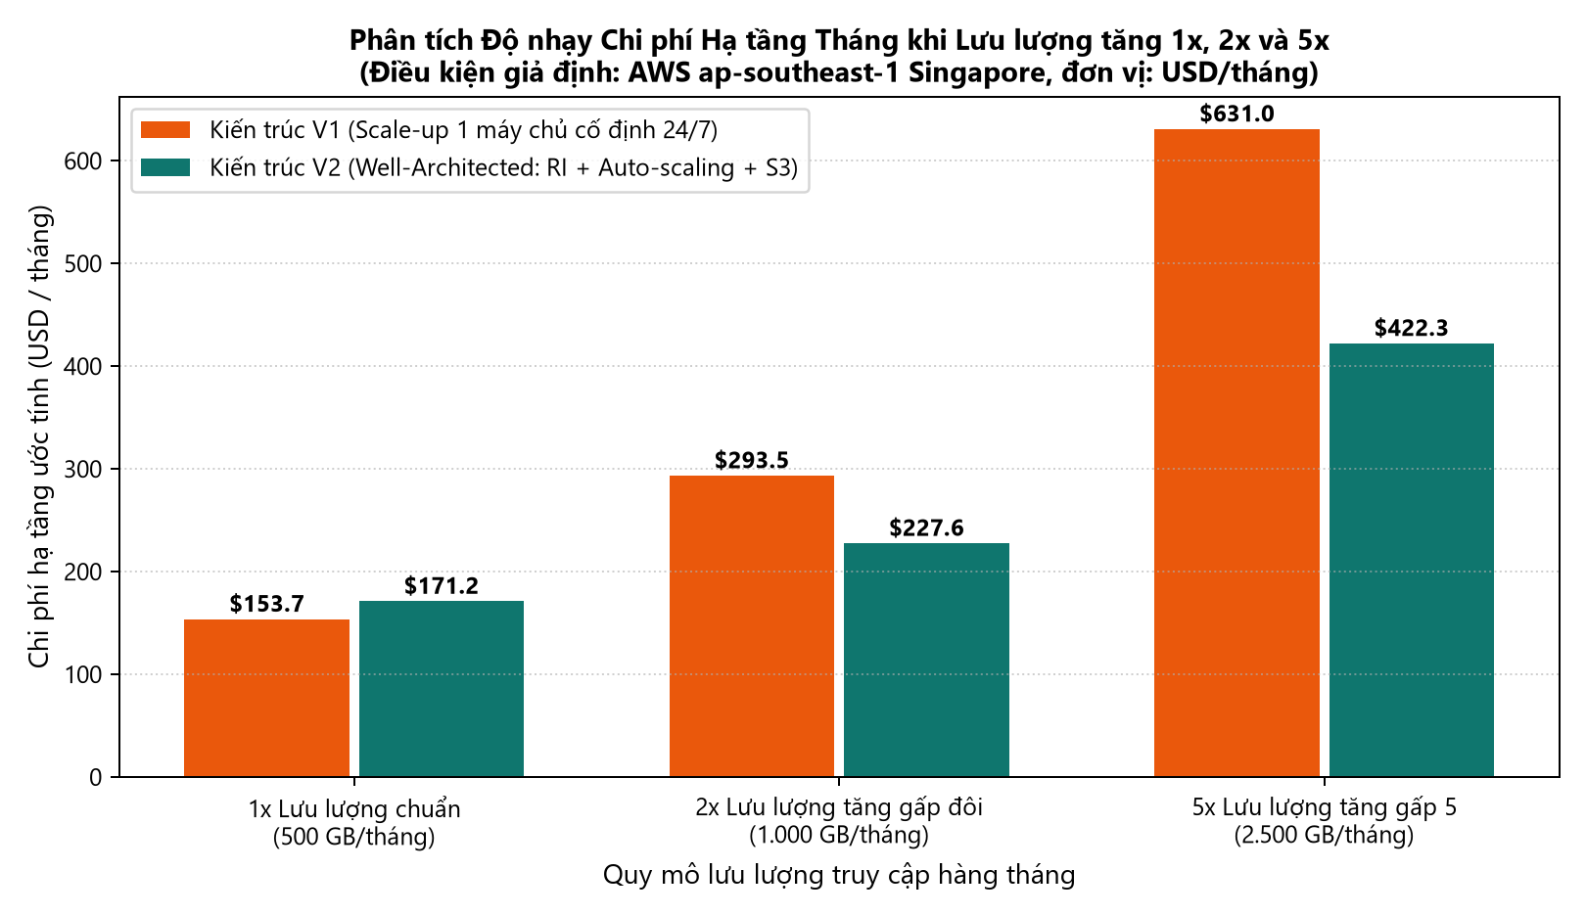
TRƯỜNG ĐẠI HỌC GIAO THÔNG VẬN TẢI
THÀNH PHỐ HỒ CHÍ MINH
● PHẦN 4: THỰC NGHIỆM & ĐÁNH GIÁ
Phân Tích Chi Phí TCO 3 Năm & Độ Nhạy Cảm Theo Tải (2x, 5x)
PHÂN TÍCH KINH TẾ FINOPS ĐÁM MÂY
▪ Tải cơ sở (Baseline 1x): On-Premises tốn ~$14,500/3 năm; Kiến trúc V2 tốn ~$9,200/3 năm (Tiết kiệm ngay 36.5% vốn đầu tư ban đầu).
▪ Khi mở rộng tải 2x: On-Premises tăng lên ~$28,000 do mua thêm máy chủ; Kiến trúc V2 chỉ tốn ~$14,800 (Tiết kiệm 47.1%).
▪ Khi mở rộng tải 5x: On-Premises vọt lên ~$62,000; Kiến trúc V2 chỉ tốn ~$30,200 (Tiết kiệm 51.3% ngân sách vận hành).
▪ Kết luận FinOps: Càng mở rộng quy mô, kiến trúc Cloud Well-Architected càng tiết kiệm chi phí vượt trội nhờ tính đàn hồi.
Học phần: Điện toán đám mây (3TC) • GVHD: TS. Lê Quốc Tuấn
24 / 28

Slide 25
TRƯỜNG ĐẠI HỌC GIAO THÔNG VẬN TẢI
THÀNH PHỐ HỒ CHÍ MINH
● PHẦN 4: THỰC NGHIỆM & ĐÁNH GIÁ
Ma Trận Đánh Đổi Kiến Trúc & Định Lý CAP (Trade-offs)
ĐÁNH ĐỔI THEO ĐỊNH LÝ CAP (BREWER'S THEOREM)
ĐÁNH ĐỔI CHI PHÍ & ĐỘ PHỨC TẠP VẬN HÀNH
▪ Định lý CAP: Một hệ thống phân tán chỉ có thể chọn tối đa 2 trong 3 thuộc tính: Consistency (C), Availability (A), Partition Tolerance (P).
▪ Tầng Đặt hàng (Orders): Chọn C + P (Consistency & Partition Tolerance): Ưu tiên tính đúng đắn hàng tồn kho bằng PostgreSQL ACID.
▪ Tầng Xem hàng (Catalog): Chọn A + P (Availability & Partition Tolerance): Ưu tiên tính sẵn sàng cao, phản hồi nhanh bằng MinIO & Caching.
▪ Sự hài hòa thực tiễn: Áp dụng mô hình lai (Hybrid consistency) giải quyết trọn vẹn cả trải nghiệm người dùng lẫn nghiệp vụ kế toán.
▪ Độ phức tạp hạ tầng: Chuyển từ 1 server đơn giản lên mô hình nhiều service điều phối mạng ảo đòi hỏi kỹ năng DevOps/Docker.
▪ Chi phí truyền dữ liệu: Phát sinh thêm chi phí băng thông mạng liên vùng (Inter-AZ transfer) và lưu trữ log/metrics Prometheus.
▪ Lợi ích vượt trội: Loại bỏ hoàn toàn rủi ro sập hệ thống gây thiệt hại hàng ngàn USD và bảo vệ uy tín thương hiệu.
▪ Kết luận đánh đổi: Sự đánh đổi về độ phức tạp là hoàn toàn xứng đáng cho một hệ thống TMĐT production.
Học phần: Điện toán đám mây (3TC) • GVHD: TS. Lê Quốc Tuấn
25 / 28

Slide 26
TRƯỜNG ĐẠI HỌC GIAO THÔNG VẬN TẢI
THÀNH PHỐ HỒ CHÍ MINH
● TỔNG KẾT ĐỀ TÀI
Kết Luận & Những Bài Học Kinh Nghiệm Thu Được
CÁC MỤC TIÊU ĐÃ HOÀN THÀNH TOÀN DIỆN
BÀI HỌC KINH NGHIỆM KỸ THUẬT ĐẮT GIÁ
▪ 1. Nền tảng lý thuyết vững chắc: Hệ thống hóa sâu sắc NIST SP 800-145, SPI Model, NIST SP 500-292 và 6 trụ cột AWS WAF.
▪ 2. Thiết kế chuẩn công nghiệp: Xây dựng thành công mô hình 3-tier cô lập VPC, Multi-AZ Active-Active và MinIO S3 Storage.
▪ 3. Hiệu năng vượt trội: Thử nghiệm k6 chứng minh thông lượng tăng 5.5 lần (450 RPS), p95 latency giảm 96.8% (142ms).
▪ 4. Sẵn sàng cao thực tế: Tiêm lỗi dừng nóng container chứng minh thời gian phục hồi tự động RTO = 1,004 ms (< 2 giây).
▪ Đo lường theo phân vị: Không bao giờ tin vào độ trễ trung bình; phải giám sát p95 và p99 để phục vụ nhóm khách hàng chậm nhất.
▪ Stateless là chìa khóa: Tách toàn bộ session và file ảnh ra khỏi web server là điều kiện sống còn để co giãn tự động.
▪ Bảo mật từ đầu: Phân vùng mạng cô lập Private Subnet và chạy non-root user giúp triệt tiêu nguy cơ tấn công leo thang.
▪ FinOps liên tục: Chọn đúng kích cỡ tài nguyên (Right-sizing) quan trọng hơn việc mua cấu hình thừa mứa.
Học phần: Điện toán đám mây (3TC) • GVHD: TS. Lê Quốc Tuấn
26 / 28

Slide 27
TRƯỜNG ĐẠI HỌC GIAO THÔNG VẬN TẢI
THÀNH PHỐ HỒ CHÍ MINH
● TỔNG KẾT ĐỀ TÀI
Rủi Ro Còn Lại & Hướng Phát Triển Tiếp Theo
CÁC RỦI RO CẦN TIẾP TỤC KHẮC PHỤC
HƯỚNG MỞ RỘNG & NÂNG CẤP TƯƠNG LAI
▪ Database Write Master: Vẫn là điểm tập trung ghi duy nhất; khi Primary sập vẫn mất vài chục giây để thăng cấp Standby.
▪ Bảo vệ tầng biên (Edge Layer): Nginx đang tiếp nhận trực tiếp Internet traffic mà chưa có tầng lá chắn chống DDoS phân tán lớn.
▪ Quản lý Secret tập trung: Mật khẩu CSDL đang lưu trong file .env cục bộ, chưa tích hợp với AWS Secrets Manager / HashiCorp Vault.
▪ Phạm vi toàn cầu: Chưa hỗ trợ Multi-region Replication đối với các thị trường khách hàng đa quốc gia.
▪ Đóng gói Kubernetes (EKS): Sử dụng Horizontal Pod Autoscaler (HPA) tự động co giãn theo RPS thực tế trong từng giây.
▪ Tích hợp CloudFront CDN: Đưa hình ảnh sản phẩm và nội dung tĩnh ra hơn 300 điểm PoP trên toàn cầu, giảm độ trễ < 30ms.
▪ Distributed SQL Database: Triển khai CockroachDB hoặc Amazon Aurora Multi-Master cho phép ghi đồng thời trên nhiều node.
▪ CI/CD GitOps: Tự động hóa kiểm thử tải và triển khai không gián đoạn dạng Canary bằng ArgoCD và GitHub Actions.
Học phần: Điện toán đám mây (3TC) • GVHD: TS. Lê Quốc Tuấn
27 / 28

Slide 28
TRƯỜNG ĐẠI HỌC GIAO THÔNG VẬN TẢI
THÀNH PHỐ HỒ CHÍ MINH
● KẾT THÚC BÁO CÁO
Lời Cảm Ơn & Phiên Hỏi Đáp (Q&A)
XIN TRÂN TRỌNG CẢM ƠN THẦY TS. LÊ QUỐC TUẤN
VÀ BỘ MÔN ĐIỆN TOÁN ĐÁM MÂY - ĐẠI HỌC GIAO THÔNG VẬN TẢI TP.HCM!
NHÓM SINH VIÊN ĐÃ SẴN SÀNG CHO PHIÊN HỎI ĐÁP BẢO VỆ ĐỒ ÁN
Kho mã nguồn hoàn chỉnh, cấu hình Docker & kịch bản thực nghiệm công khai tại:
👉 https://github.com/HoangLong8981/PROJECT-GR-1.git
Học phần: Điện toán đám mây (3TC) • GVHD: TS. Lê Quốc Tuấn
28 / 28

